Slide 1
Výzkum v pedagogické praxi
Mgr. Jana obrovská, ph.d.

Slide 2
Struktura semináře
1) Reflexe úkolů – pozorování, rozhovor
2) Základy kvalitativní analýzy dat - kódování
3) Analýza přepisu rozhovoru/videozáznamu
4) Skupinová diskuse nad výstupy z kvalitativní analýzy dat

Slide 3
Reflexe úkolů
Bylo pro vás složité najít informanta/informantku?
Kde jste rozhovor realizovali?
Kolik otázek jste si dopředu vymysleli a kolik jste jich vymysleli v průběhu rozhovoru?
Jak rozhovor probíhal? Byl/a informant/ka otevřený/á? Vázlo to?
Dozvěděli jste se něco nečekaného?
Co byste udělali jinak?

Slide 4
Postup kvalitativní analýzy dat
(1) třídění dat, jejich kódování a kategorizace
(2) formulace základních (jádrových) tvrzení
(3) interpretace
(4) komparace (typologizace)
(5) teoretická generalizace
(Švaříček, Šedová 2013)

Slide 5
Co je cílem kvalitativní analýzy dat?
Identifikovat důležité významotvorné kategorie
Určit vztahy mezi kategoriemi
Interpretovat kategorie a vztahy mezi nimi
Vybrat klíčové úryvky ilustrující hlavní zjištění a zařadit je vhodně do textu

Slide 6
O čem kvalitativní analýza není?
není numerická
nestojí na kvantifikacích, tj. cílem není spočíst, kolik informátorů prohlásilo určité tvrzení
nepleťme si kvalitativní analýzu dat s obsahovou analýzou, tj. cílem není identifikovat témata a určit, kolikrát se ve výpovědích aktérů objevila

Slide 7
Otevřené kódování – jak na to?
Procházíme data (např. přepisy rozhovorů) a zatrháváme důležitá místa
K důležitým úryvkům si píšeme komentáře, které úryvek nějakým způsobem rozvíjí
Z komentovaných úryvků tvoříme první kódy

Slide 8
Co je to kód??
V kvalitativní analýze je kód nejčastěji slovo nebo krátká fráze, které vyjadřují nejvýznamnější nebo shrnující znak určité skupiny textových nebo vizuálních dat
Významová kategorie, klíčové slovo, heslo……………..
Pod jedním kódem budu mít vedle sebe úryvky, které spolu tematicky souvisí

Slide 9
Co přesně kóduji?
Jednotkou je významový celek – např. sousloví, věta, odstavec – členíme tak, aby měl sám o sobě smysl.
Jaká úskalí skrývají příliš krátké nebo naopak příliš dlouhé úryvky?
Úryvky musí mít rozumnou fyzickou velikost.

Slide 10
Teoretické versus zakotvené kódy
Kódy mohou vycházet z teorie – připravím si je před samotnou analýzou a následně je aplikuji na data (tzv. teoretická mřížka)
Kódy mohou vycházet ze samotných dat – tzv. zakotvené kódy
Zpravidla obě strategie kombinujeme, v kvalitativní analýze dat bychom se ale měli co nejvíce snažit o tvorbu zakotvených kódů.

Slide 11
Na co myslet
Data čteme opakovaně
Snažíme se držet samotných dat – tj. „nešroubovat“ na data vlastní předpoklady
Kód by měl být v datech zastoupen opakovaně a data bychom měli kódovat systematicky
Pokud se kódy v datech potkávají, ukazuje to na zajímavé souvislosti

Slide 12
Na co si dát při kódování pozor?
Příliš obecné versus příliš konkrétní kódy
Příliš mnoho versus příliš málo kódů

Slide 13
Co dělat po otevřeném kódování?
Po fázi otevřeného kódování následuje fáze kategorizování
Je potřeba vytvořit seznam kódů a jejich výskytů a významově příbuzné kódy shlukovat do kategorií (nebo naopak kódy obecnější povahy rozštěpit na dílčí sub-kódy)
V další fázi analytické práce hledáme vztahy mezi identifikovanými kategoriemi, ty pak tvoří kostru analytického „příběhu“ či hlavní argumentační linie výsledné studie
Vztahy mezi kategoriemi je vhodné nějak graficky znázornit (schéma, diagram, model apod.)

Slide 14
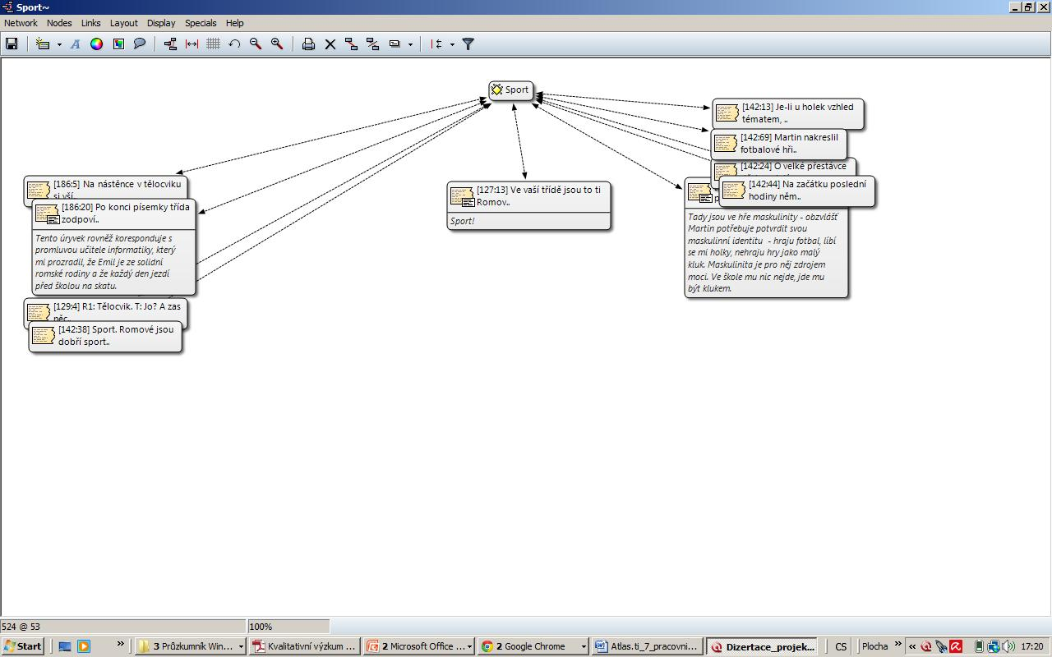

Slide 15
Co je výsledkem kvalitativní analýzy dat?
Seznam a podrobný popis klíčových témat
Teorie, hypotézy k dalšímu ověřování
Chronologie, sekvence
Schéma, model
Typologie, kategorizace

Slide 16
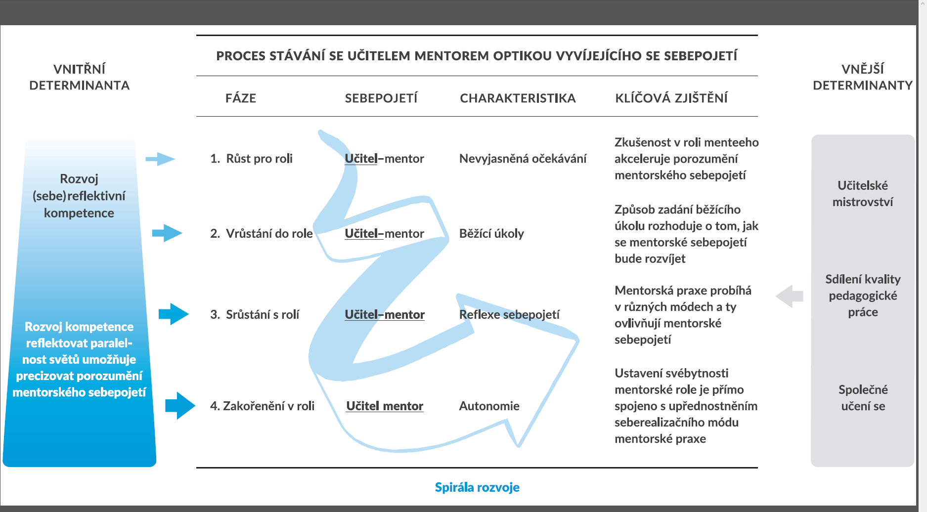
PŘÍKLAD SCHÉMATU

Slide 17
Co je to interpretace?
Interpretace, kterou autor obvykle umisťuje bezprostředně za daný datový fragment, je aktem hledání významu daného výroku či akce. Nestačí konstatovat, že to, co říkají naši respondenti, je zajímavé, ani jednoduše vlastními slovy opakovat či variovat datový úryvek. Cílem interpretace je udělat určitý myšlenkový skok. Víme, že se něco děje a je třeba nabídnout vysvětlení, proč se to děje. Ke každému úryvku z dat by měla být připojena rozpracovaná interpretace. Pokud nejsme s to úryvek uspokojivě interpretovat, nemá v našem textu co dělat.
(Švaříček, Šeďová 2013)

